Slide 1
Comunicação dos Atos Processuais
Prof. Dr. Rafael Menezes

Slide 2
Citações
Intimações
Cartas
Notificação

Slide 3
Intimações

Slide 4
Conceito e Contexto
Devido Processo Legal
Impulso Oficial (art. 271, CPC)
Apresentação de resposta ao recurso
Assistente técnico e perito
Art. 269. Intimação é o ato pelo qual se dá ciência a alguém dos atos e dos termos do processo.

Slide 5
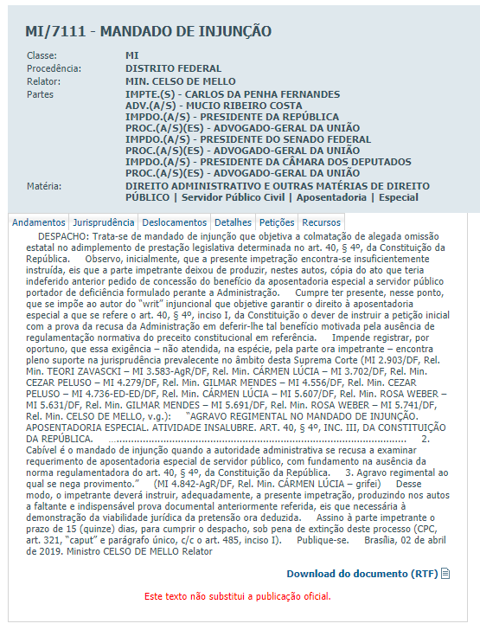

Slide 6
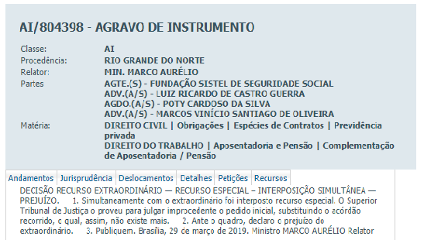

Slide 7
Destinatário
Regra
Representantes Processuais
Ex.: Intimação para apresentação de quesitos
Exceção
Parte
Atos a serem praticados pelas próprias partes

Slide 8
Depoimento Pessoal (art. 385, 1o)
Devedor (art. 513, 2o / 528)
Morte dos Advogados (art. 313, 3o CPC)
Comparecimento à Perícia (STJ)
Abandono Processual (art. 485, III, 1o)

Slide 9
União, Estados, Distrito Federal, Municípios, Autarquias e Fundações Públicas, Ministério Público, Defensoria Pública
Órgãos das Advocacias Públicas

Slide 10
Meios de Intimação
Meio Eletrônico
Publicação no Diário
Postal
Escrivão
Oficial de Justiça
Hora Certa

Slide 11
Meio Eletrônico
Art. 246. Caput
§ 1º Com exceção das microempresas e das empresas de pequeno porte, as empresas públicas e privadas são obrigadas a manter cadastro nos sistemas de processo em autos eletrônicos, para efeito de recebimento de citações e intimações, as quais serão efetuadas preferencialmente por esse meio.
§ 2º O disposto no § 1º aplica-se à União, aos Estados, ao Distrito Federal, aos Municípios e às entidades da administração indireta.

Slide 12
Art. 270. As intimações realizam-se, sempre que possível, por meio eletrônico, na forma da lei.

Slide 13
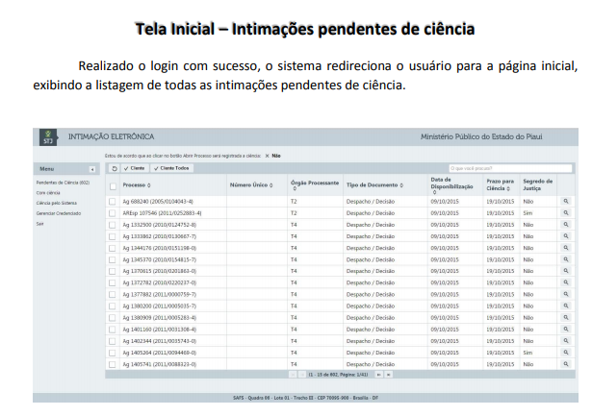

Slide 14
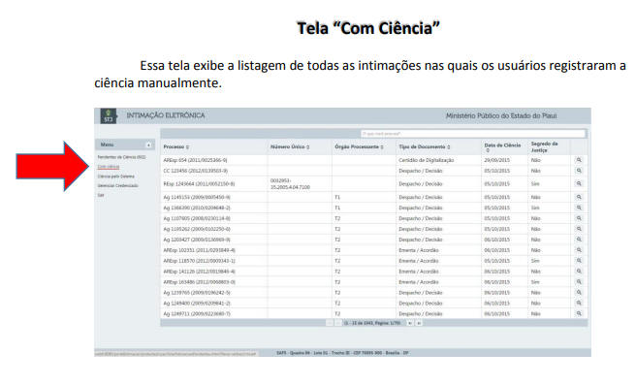

Slide 15
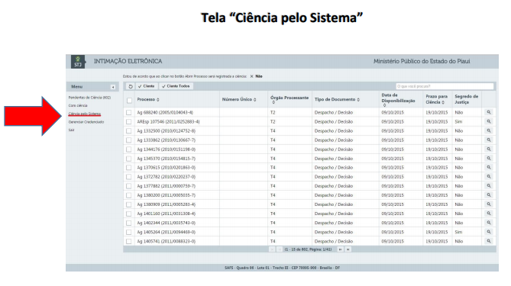


Slide 16
Publicação no Diário
Art. 272. Quando não realizadas por meio eletrônico, consideram-se feitas as intimações pela publicação dos atos no órgão oficial.
Subsidiariedade
Requisitos de validade (art. 272, § 2o, CPC)
Associados à correta identificação do destinatário
Requerimento de intimação exclusiva

Slide 17
Escrivão ou Chefe de Secretaria
Art. 273. Se inviável a intimação por meio eletrônico e não houver na localidade publicação em órgão oficial, incumbirá ao escrivão ou chefe de secretaria intimar de todos os atos do processo os advogados das partes:
I - pessoalmente, se tiverem domicílio na sede do juízo;
II - por carta registrada, com aviso de recebimento, quando forem domiciliados fora do juízo.

Slide 18
Via Postal
Art. 274. Não dispondo a lei de outro modo, as intimações serão feitas às partes, aos seus representantes legais, aos advogados e aos demais sujeitos do processo pelo correio ou, se presentes em cartório, diretamente pelo escrivão ou chefe de secretaria.
Parágrafo único. Presumem-se válidas as intimações dirigidas ao endereço constante dos autos, ainda que não recebidas pessoalmente pelo interessado, se a modificação temporária ou definitiva não tiver sido devidamente comunicada ao juízo, fluindo os prazos a partir da juntada aos autos do comprovante de entrega da correspondência no primitivo endereço.

Slide 19
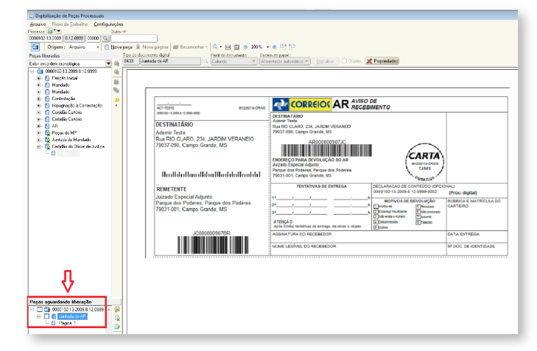

Slide 20
Oficial de Justiça
Art. 275. A intimação será feita por oficial de justiça quando frustrada a realização por meio eletrônico ou pelo correio.
§ 1º A certidão de intimação deve conter:
I - a indicação do lugar e a descrição da pessoa intimada, mencionando, quando possível, o número de seu documento de identidade e o órgão que o expediu;
II - a declaração de entrega da contrafé;
III - a nota de ciente ou a certidão de que o interessado não a apôs no mandado.

Slide 21
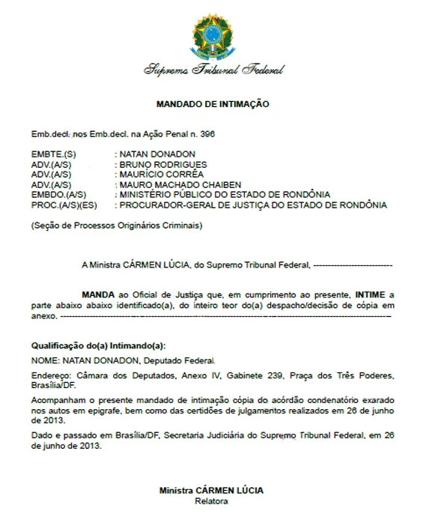

Slide 22
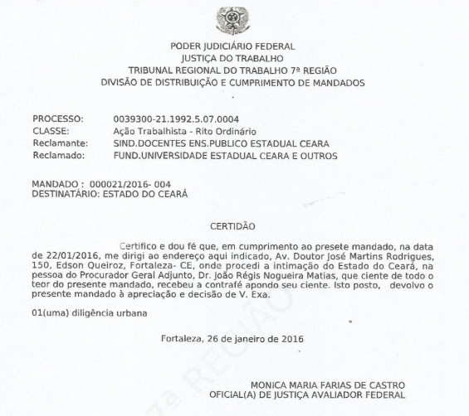

Slide 23
Art. 269. Omissis
§ 1º É facultado aos advogados promover a intimação do advogado da outra parte por meio do correio, juntando aos autos, a seguir, cópia do ofício de intimação e do aviso de recebimento.
§ 2º O ofício de intimação deverá ser instruído com cópia do despacho, da decisão ou da sentença.

Slide 24
Principais Efeitos
Ciência
Fixação do termo a quo dos prazos processuais
Preclusão

Slide 25
Pergunta
SE O ATO PROCESSUAL FOR COMUNICADO, INICIALMENTE, POR PUBLICAÇÃO NO DIÁRIO ELETRÔNICO E, POSTERIORMENTE, O MESMO ATO FOR COMUNICADO POR MEIO DO PORTAL ELETRÔNICO AO MESMO DESTINATÁRIO, QUAL DAS DUAS FORMAS DE COMUNICAÇÃO DEVE SER LEVADA EM CONTA PARA CÔMPUTO DOS PRAZOS RECURSAIS?

Slide 26
Recebimento dos Autos em Carga (ciência inequívoca)
§ 6º A retirada dos autos do cartório ou da secretaria em carga pelo advogado, por pessoa credenciada a pedido do advogado ou da sociedade de advogados, pela Advocacia Pública, pela Defensoria Pública ou pelo Ministério Público implicará intimação de qualquer decisão contida no processo retirado, ainda que pendente de publicação.

Slide 27
Recurso Especial n. 1656403 / SP
Min. Ricardo Villas Bôas Cueva
Julgamento em 06/03/2019

Slide 28

Intimações por Aplicativos
PCA 0003251-94.2016.2.00.0000
Competência legislativa
Juizados Especiais e CEJUSC
AM: Portaria 2231/17

Slide 29
Intimação em Audiência
Art. 1.003. O prazo para interposição de recurso conta-se da data em que os advogados, a sociedade de advogados, a Advocacia Pública, a Defensoria Pública ou o Ministério Público são intimados da decisão.
§ 1º Os sujeitos previstos no caput considerar-se-ão intimados em audiência quando nesta for proferida a decisão.

Slide 30
Nulidade e sua Arguição
§ 8º A parte arguirá a nulidade da intimação em capítulo preliminar do próprio ato que lhe caiba praticar, o qual será tido por tempestivo se o vício for reconhecido.
§ 9º Não sendo possível a prática imediata do ato diante da necessidade de acesso prévio aos autos, a parte limitar-se-á a arguir a nulidade da intimação, caso em que o prazo será contado da intimação da decisão que a reconheça.

Slide 31
Cartas
Cooperação Processual

Slide 32
Cartas
De Ordem
Precatórias
Rogatórias
Arbitrais

Slide 33
Requisitos Mínimos
Art. 260. São requisitos das cartas de ordem, precatória e rogatória:
I - a indicação dos juízes de origem e de cumprimento do ato;
II - o inteiro teor da petição, do despacho judicial e do instrumento do mandato conferido ao advogado;
III - a menção do ato processual que lhe constitui o objeto;
IV - o encerramento com a assinatura do juiz.

Slide 34
O Juízo Deprecante deve fixar prazo razoável
Preferencialmente expedidas por meio eletrônico
Dever de Comunicação (art. 261, 1o, CPC)
Caráter Itinerante (art. 262, CPC)
Pagamento (art. 266, CPC)

Slide 35
Requisitos Mínimos para Carta Arbitral
§ 3º A carta arbitral atenderá, no que couber, aos requisitos a que se refere o caput e será instruída com a convenção de arbitragem e com as provas da nomeação do árbitro e de sua aceitação da função.
Recordar art. 267, CPC (confidencialidade)
Art. 22-C, Lei de Arbitragem

Slide 36
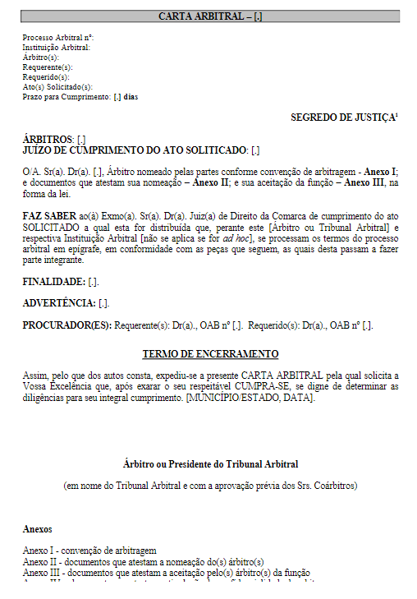

Slide 37
Recusa
Ausência de Requisitos
Competência Absoluta (matéria e e hierarquia)
Dúvidas sobre a Autenticidade

Slide 38
A expedição de carta precatória ou de ordem pode gerar a suspensão do processo?

Slide 39
Extras
Enunciado de Súmula n. 240/STJ
Existência de Calendário Processual (art. 191, CPC)
Notificação: art. 230 e 726, CPC, p. exemplo.

